Slide 1


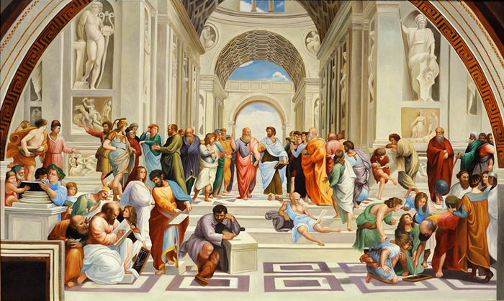
FORMAZIONE DOCENTI I.C. FANCIULLI
ALLENA-MENTI: LA SCUOLA COME PALESTRA PER IL FUTURO
a cura di
Dott.ssa Susanna Biancifiori
Sociologa, Teen Coach Umanista
Membro A.I.C.P. Associazione Italiana Coach Professionisti

Slide 2

IL FUTURO TRA IDENTITÀ E SPERANZA:
COME INCORAGGIARE GLI STUDENTI ALLA SCOPERTA DEL PROPRIO PROGETTO DI VITA CON IL METODO DI ORIENTAMENTO VOCAZIONALE

Slide 3
METODO DI ORIENTAMENTO VOCAZIONALE
È un approccio educativo fondato sul Coaching Umanistico per rispondere al disorientamento dell’attuale società e alla “tensione autorealizzativa”, quella spinta verso la realizzazione personale o professionale.

Slide 4
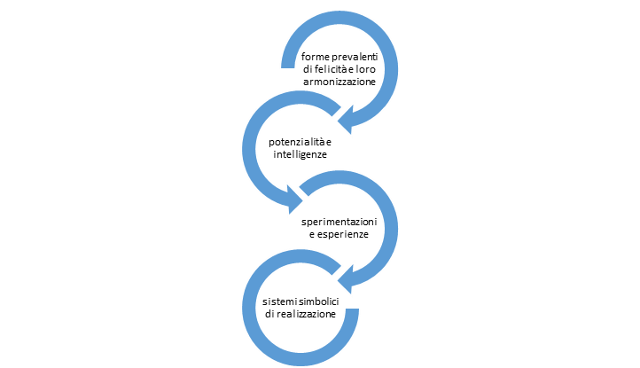
IL METODO DI ORIENTAMENTO VOCAZIONALE

Slide 5
AUTOSTIMA
VIVERE CONSAPEVOLMENTE ACCETTAZIONE DI SÈ
SENSO DI RESPONSABILITÀ
AUTOAFFERMAZIONE
AVERE UN OBIETTIVO
INTEGRITÀ PERSONALE

Slide 6
AUTOEFFICACIA
È IL GIUDIZIO CHE ABBIAMO IN MERITO ALLE NOSTRE CAPACITÀ DI ESEGUIRE DETERMINATE ATTIVITÀ
MULTIDIMENSIONALE
CONTESTO-DIPENDENTE
PRESTAZIONALE

Slide 7
LE POTENZIALITÀ
VIRTÙ DELLA SAGGEZZA
Curiosità
Amore per il sapere
Apertura mentale
Creatività
Lungimiranza

Slide 8
LE POTENZIALITÀ
VIRTÙ DEL CORAGGIO
Audacia
Persistenza
Integrità
Vitalità

Slide 9
LE POTENZIALITÀ
VIRTÙ DELL’UMANITÀ
Amore
Gentilezza
Intelligenza sociale

Slide 10
LE POTENZIALITÀ
VIRTÙ DELL’UMANITÀ
Amore
Gentilezza
Intelligenza sociale

Slide 11
LE POTENZIALITÀ
VIRTÙ DELLA TEMPERANZA
Perdono
Umiltà
Prudenza
Autoregolazione

Slide 12
LE POTENZIALITÀ
VIRTÙ DELLA TRASCENDENZA
Apprezzamento della bellezza
Gratitudine
Speranza
Umorismo
Spiritualità

Slide 13
LE INTELLIGENZE
Intelligenza linguistica (linguaggio)
Intelligenza logico-matematica (logica e matematica)
Intelligenza musicale (musica)
Intelligenza spaziale (arte, attività di costruzione, geografia)
Intelligenza corporeo cinestetica (movimento e sport)
Intelligenza intrapersonale (conoscenza delle proprie abilità, dei propri gusti, dei propri interessi)
Intelligenza interpersonale (interazione e conoscenza con gli altri)
intelligenza naturalistica (osservazione e previsione)
Intelligenza esistenziale (porsi grandi interrogativi)

Slide 14
I SISTEMI SIMBOLICI
SCIENZA E TECNICA DELL’AMMINISTRAZIONE
SCIENZA E ARTE DELLA GASTRONOMIA
SCIENZA E TECNICA DELLA COMUNICAZIONE
ARTE E SCIENZA DEL BELLO E DEL SUBLIME
SCIENZA E FILISOFIA DELLA NATURA
SCIENZA E TECNICHE TERAPEUTICHE E DELLA DIFESA
SCIENZA E ARTE DELL’ELEVAZIONE SPIRITUALE
SCIENZA E TECNICA DELLA MECCANICA

Slide 15
WORKOUT
ALLENIAMO LE INTELLIGENZE
Come promuovere l’autoefficacia e l’autostima
degli allievi ?

Slide 16
Grazie

